Slide 1
様式３
地域中小企業データ活用ブートキャンプ事業
データ活用活動計画・報告書

Slide 2
活動計画・報告エグゼクティブサマリ
テーマ
対象業務/領域
活動計画
活動結果
解決したい
課題
課題解決に
向けた対策
課題解決に
よる効果
今後の活動

Slide 3
活動計画・報告書：#1-全体像の整理 ①
【あるべき姿】
【現状とGAP（/原因）】
一言でいうと
誰が、どう、うれしい？
どの指標にどの程度貢献する？

Slide 4
活動計画・報告書：#1-全体像の整理 ②
【GAPを埋める解決策】
短期
目標
中期
目標

Slide 5
活動計画・報告書：#2-可視化/分析対象データ
【分析対象データ】
対象データ インプットデータ名称 | 既存or新規 既存データか、新規に収集が必要か | データ取得元 保持システム名 Excelファイル名など | 情報所有者 誰がその情報を持っているか | データの状態 データ量は充足するか データ品質（ばらつきなど）は問題ないか | 備考 その他気になる点や制約事項など

Slide 6

活動計画・報告書：#3-業務効果イメージ
Before
【作成用アイコン 】
作業者
作業内容
After
システム名
ファイル名

Slide 7
活動計画・報告書：#4-可視化/分析の詳細
全体イメージ
課題/メモ
（説明を付記）
ビジネス上の課題
技術的課題
その他課題/気になる事
イメージ図、絵、画像などを添付

Slide 8
活動計画・報告書：#4-可視化/分析の詳細
項目詳細
課題/メモ
（説明を付記）
ビジネス上の課題
技術的課題
その他課題/気になる事
データ検証項目を表形式で添付

Slide 9
活動計画・報告書：#4-可視化/分析の詳細
必要リソース
課題/メモ
（説明を付記）
ビジネス上の課題
技術的課題
その他課題/気になる事
検証に必要なリソースを表形式で添付

Slide 10
活動計画・報告書：#4-可視化/分析の詳細
検証結果・考察
課題/メモ
（説明を付記）
ビジネス上の課題
技術的課題
その他課題/気になる事
検証結果の画像、表などを添付

Slide 11
様式
地域中小企業データ活用ブートキャンプ事業
データ活用活動計画・報告書
記載例

Slide 12
データ活用活動計画書フォーマット
活動計画書の各構成を作成し、Step２報告でご発表いただきます。
# | 様式 |  | 作成の目的
ー | エグゼクティブサマリ |  | データ活用テーマ及び課題・対策・効果を定義します。
1 | 全体像の整理 |  | 課題解決にあたって、現状とあるべき姿、Gapを整理します。（一枚で概要が分かる）
2 | 可視化/分析対象データ |  | 関係するデータとその流れを具体的に整理します。
3 | 業務効果イメージ |  | 業務効果のBefore/Afterをイメージします。 (だれが/いつ/どのように使うか、がわかる）
4 | 可視化/分析の詳細 | 全体イメージ | フリーフォーマットで自由にイメージを記載します。
 |  | 項目詳細
 |  | 必要リソース
 |  | 検証結果・考察

Slide 13
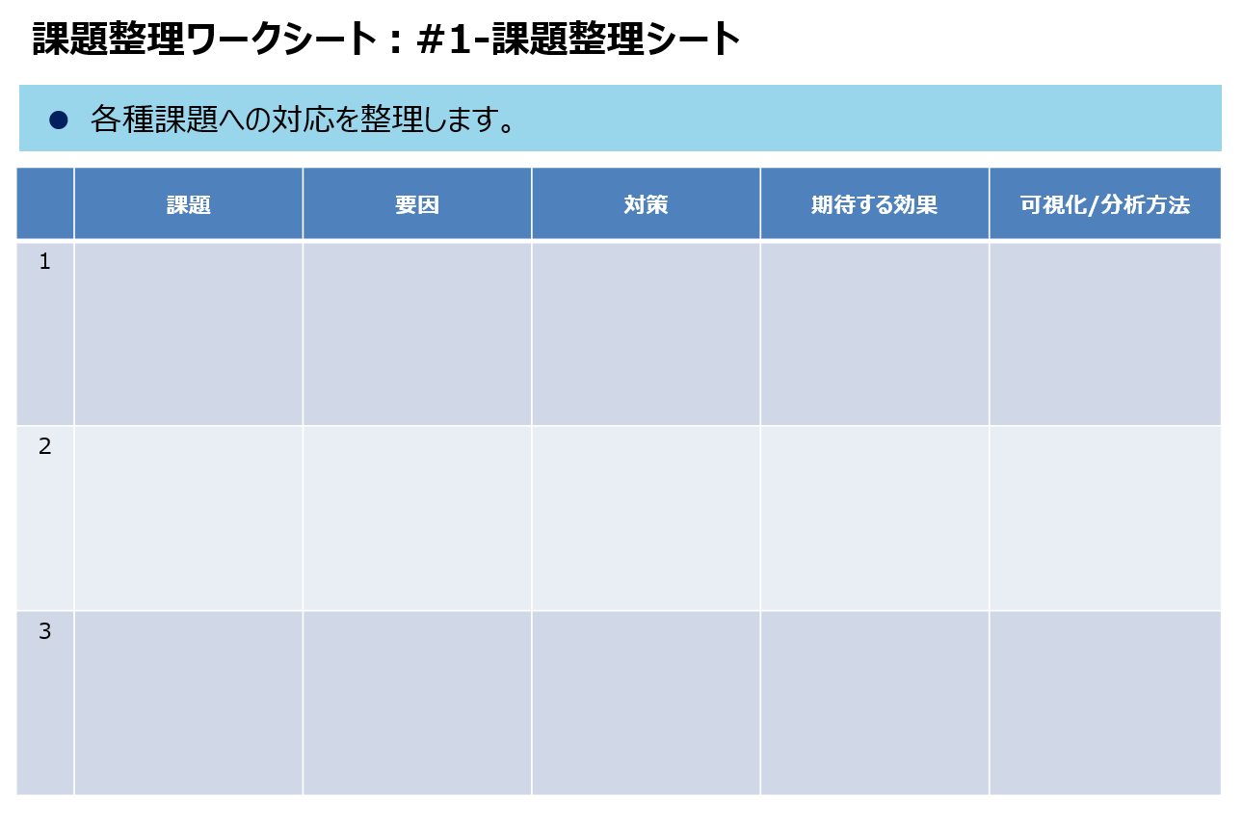
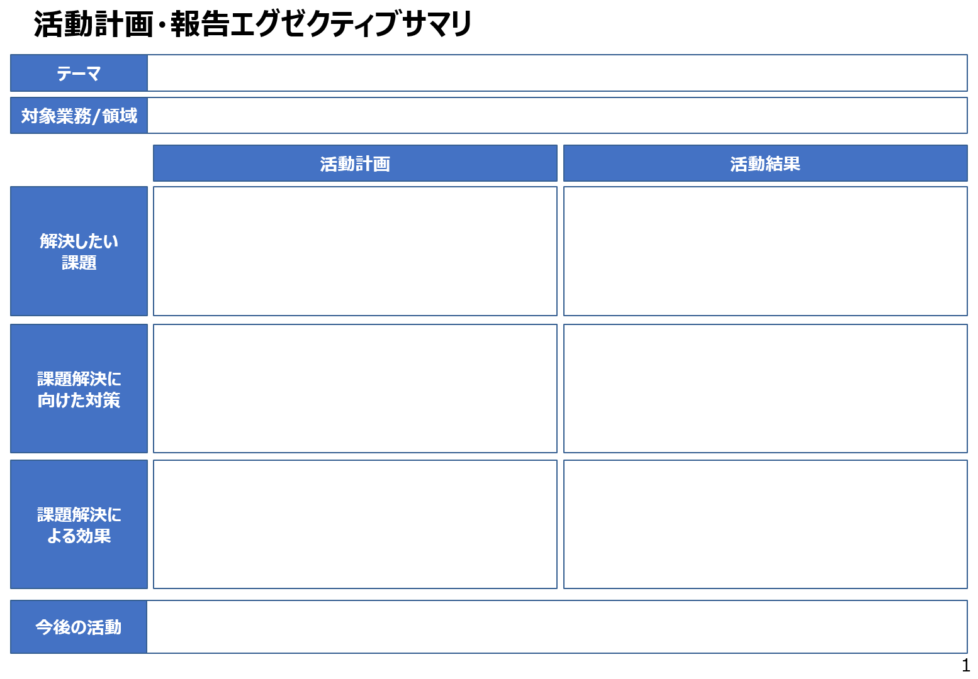
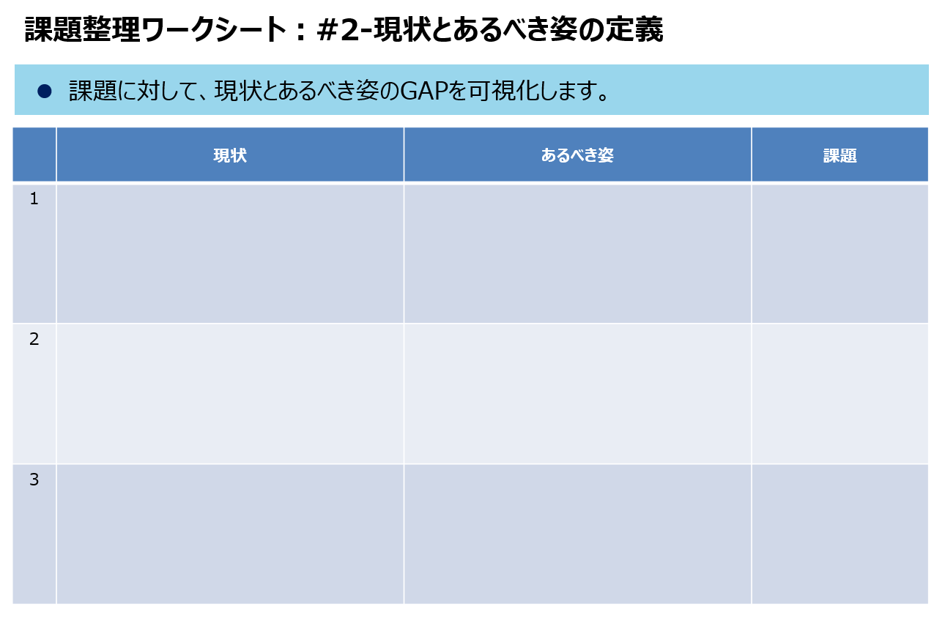
課題整理ワークシートから活動計画書の作成①
整理して転記
12

Slide 14
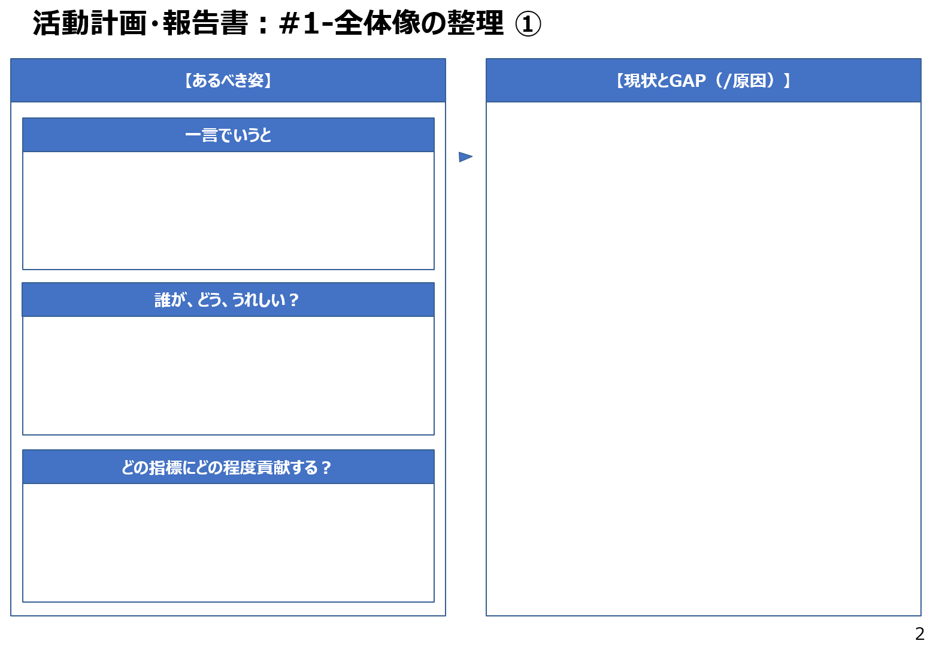
課題整理ワークシートから活動計画書の作成①
整理して転記
13

Slide 15
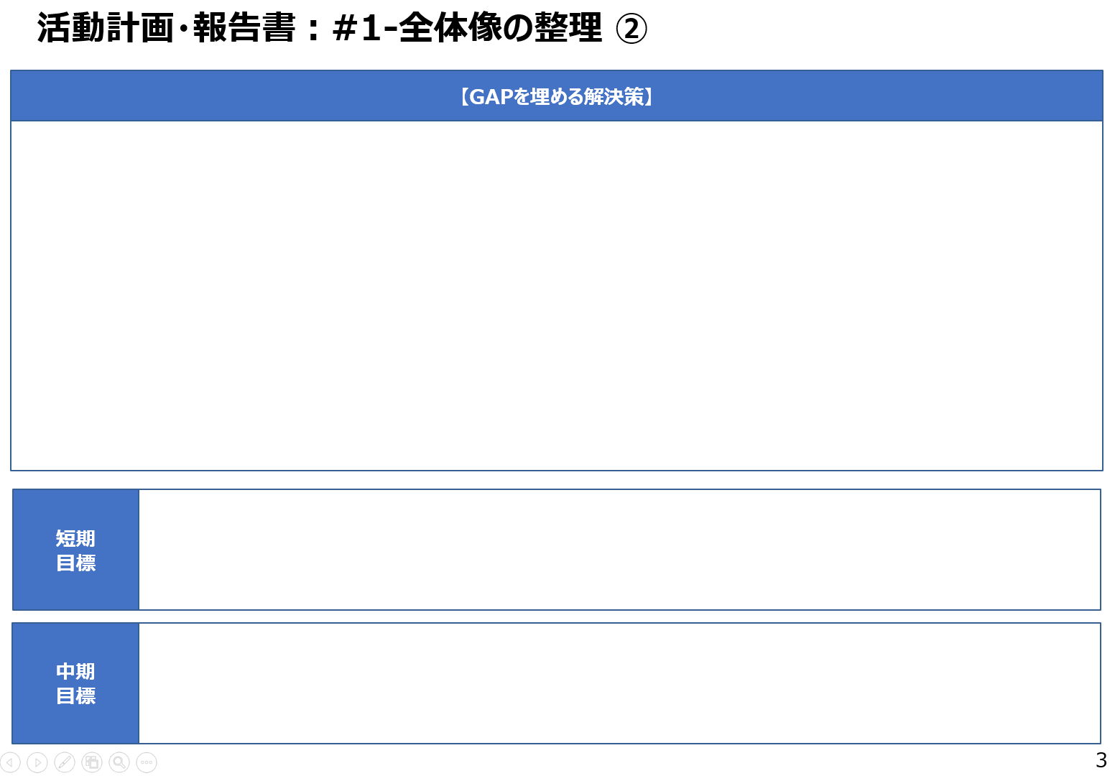
課題整理ワークシートから活動計画書の作成②
整理して転記
14

Slide 16
活動計画・報告エグゼクティブサマリ
テーマ
※ わかりやすいテーマを設定してください
対象業務/領域
※ 対象となる業務を設定してください（例）生産業務、会計業務、経営企画業務 など
活動計画
活動結果
解決したい
課題
※ 解決したい課題を簡潔に記載してください。
※ 報告時に記載
課題解決に
向けた対策
※ 打つべき対策を簡潔に記載してください。
※ 報告時に記載
課題解決に
よる効果
※ 期待する効果を簡潔に記載してください。
※ 報告時に記載
今後の活動
※ 報告時に記載

Slide 17
活動計画・報告書：#1-全体像の整理 ①
【あるべき姿】
【現状とGAP（/原因）】
※ あるべき姿と現状のGAPをわかりやすく記載してください
※ GAPが生じている原因を合わせて記載してください
一言でいうと
※ 理想とされる実現の姿を設定してください
誰が、どう、うれしい？
※ なるべく明確に設定してください
（例）経営者、管理者、担当者、顧客、仕入先 など
どの指標にどの程度貢献する？
※ 可能でしたら、定量的な数値目標を設定してください
※ 難しい場合は、定性的な目標でも問題ありません

Slide 18
活動計画・報告書：#1-全体像の整理 ②
【GAPを埋める解決策】
※ 前述のGAPの解決策を具体的に記載してください
短期
目標
※ 年度内の目標を設定してください
中期
目標
※ 3年を目安に達成したい目標を設定してください

Slide 19
活動計画・報告書：#2-可視化/分析対象データ
【分析対象データ】
対象データ インプットデータ名称 | 既存or新規 既存データか、新規に収集が必要か | データ取得元 保持システム名 Excelファイル名など | 情報所有者 誰がその情報を持っているか | データの状態 データ量は充足するか データ品質（ばらつきなど）は問題ないか | 備考 その他気になる点や制約事項など
可能な範囲で具体的に記載してください
例）
受注データ
会計データ
機器稼働データ
既存／新規
を設定してください
保存形式をわかりやすく記載してください
データを利用するにあたり、管理権限部署がわかるように記載してください
データを利用するにあたり、使いやすい状態であるかを確認してください
規定やセキュリティポリシー、個人情報保護、顧客へのデータ利用に伴う同意の要否、など、利用するにあたっての制約を確認してください

Slide 20
活動計画・報告書：#3-業務効果イメージ
Before
【作成用アイコン 】
作成用アイコンを使って、現状業務の流れをわかりやすく記載してください
作業者
作業内容
After
システム名
作成用アイコンを使って、あるべき姿の業務の流れをわかりやすく記載してください
あるべき姿の実現のハードルが高い場合、今回のブートキャンプで実現したい範囲の姿を記載してください
ファイル名

Slide 21
活動計画・報告書：#4-可視化/分析の詳細
全体イメージ
課題/メモ
（説明を付記）
ビジネス上の課題
技術的課題
その他課題/気になる事
イメージ図、絵、画像などを添付

Slide 22
活動計画・報告書：#4-可視化/分析の詳細
項目詳細
課題/メモ
（説明を付記）
ビジネス上の課題
技術的課題
その他課題/気になる事
データ検証項目を表形式で添付

Slide 23
活動計画・報告書：#4-可視化/分析の詳細
必要リソース
課題/メモ
（説明を付記）
ビジネス上の課題
技術的課題
その他課題/気になる事
検証に必要なリソースを表形式で添付

Slide 24
活動計画・報告書：#4-可視化/分析の詳細
検証結果・考察
課題/メモ
（説明を付記）
ビジネス上の課題
技術的課題
その他課題/気になる事
検証結果の画像、表などを添付

Slide 25
データ活用活動計画の事例紹介

Slide 26
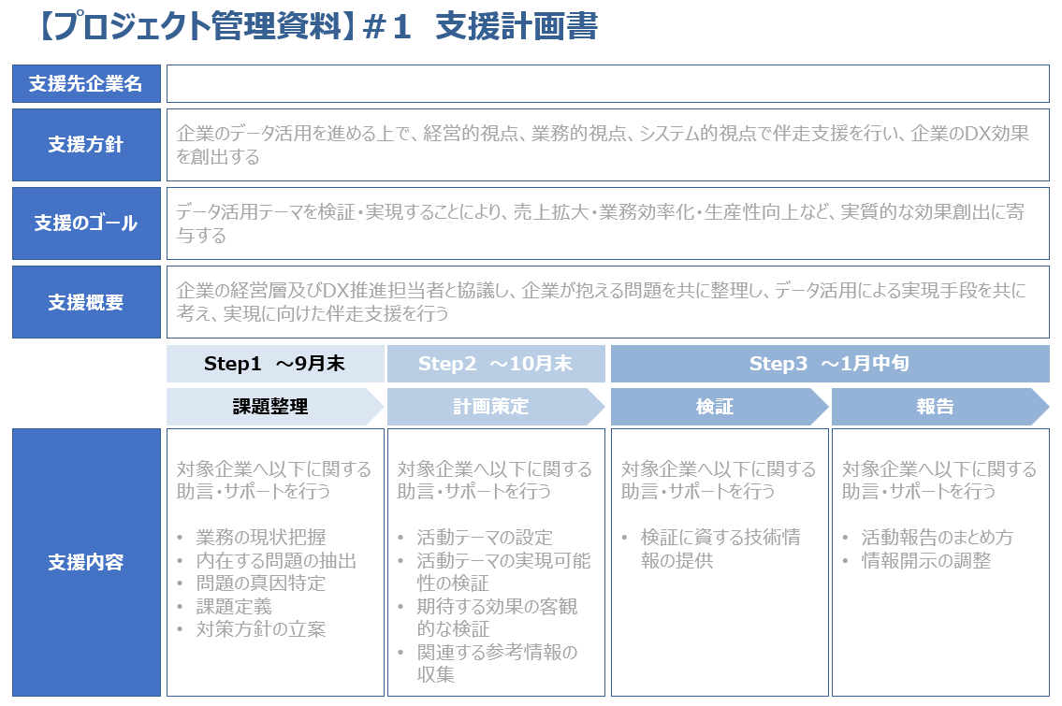

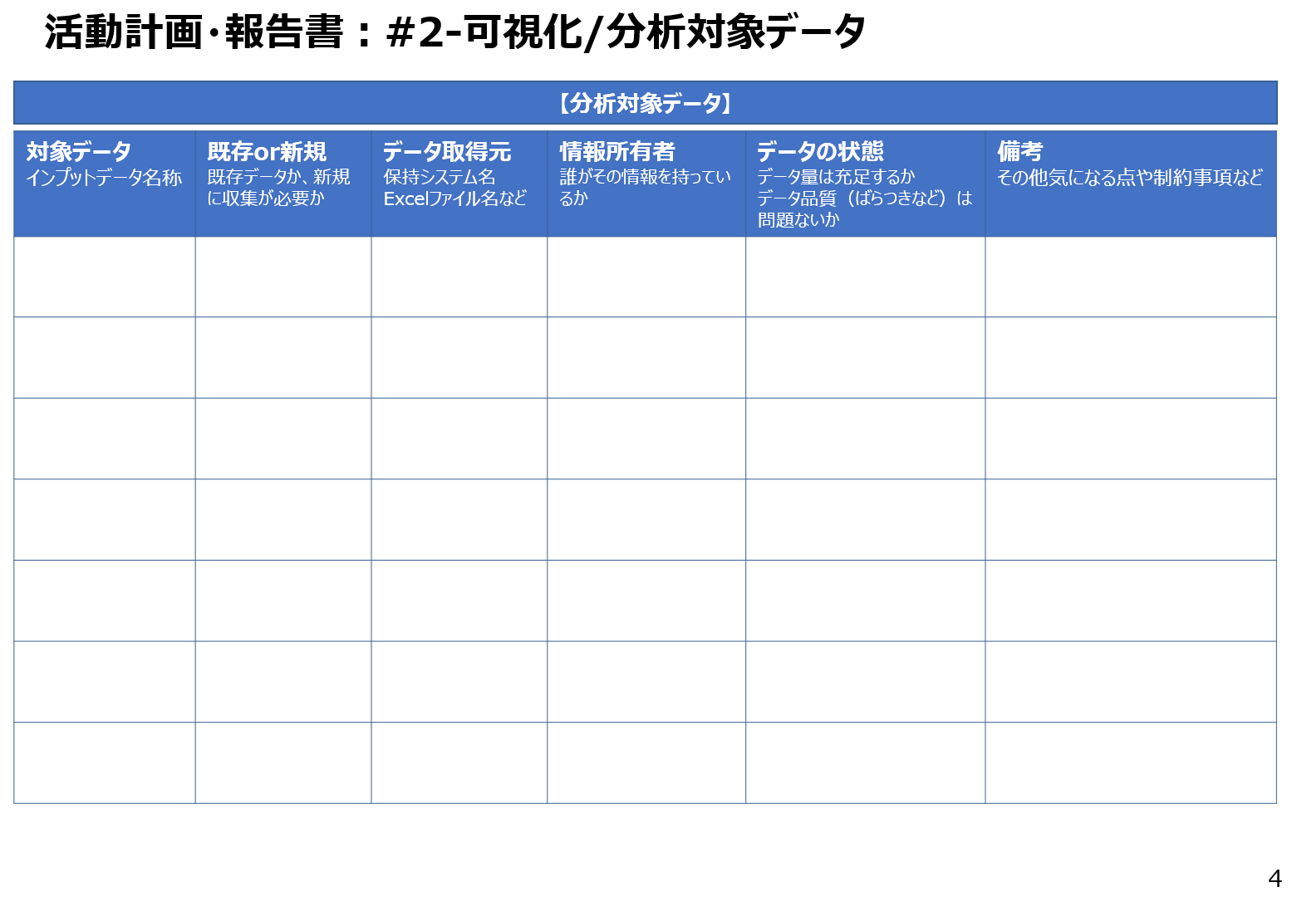
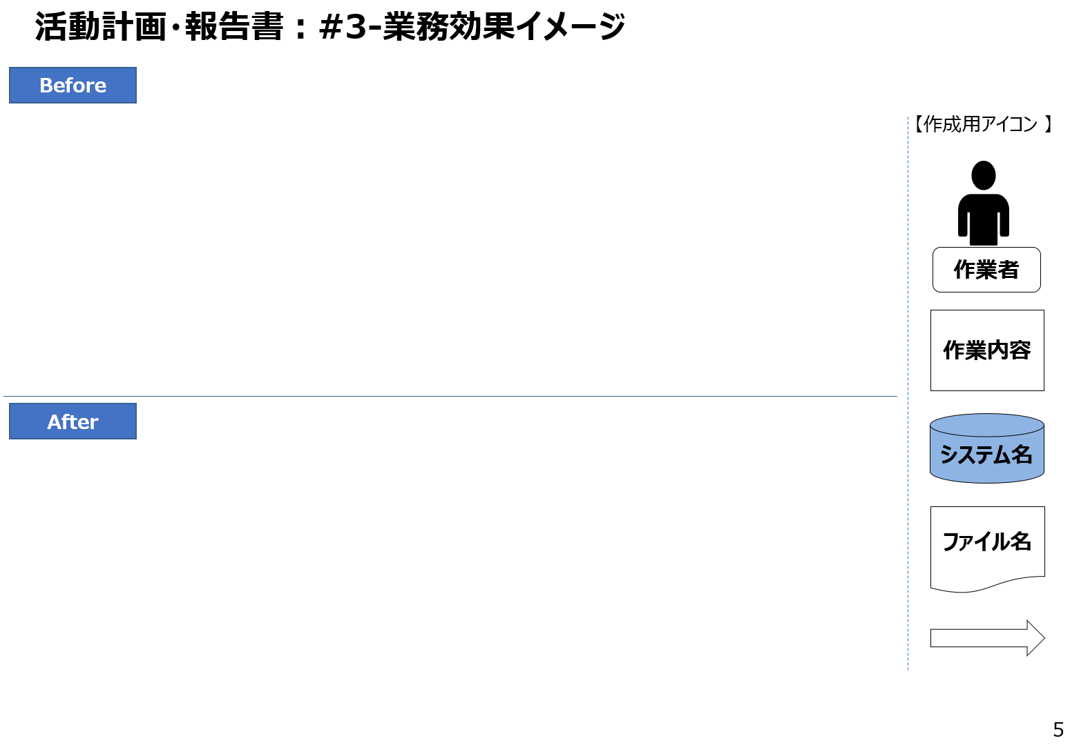
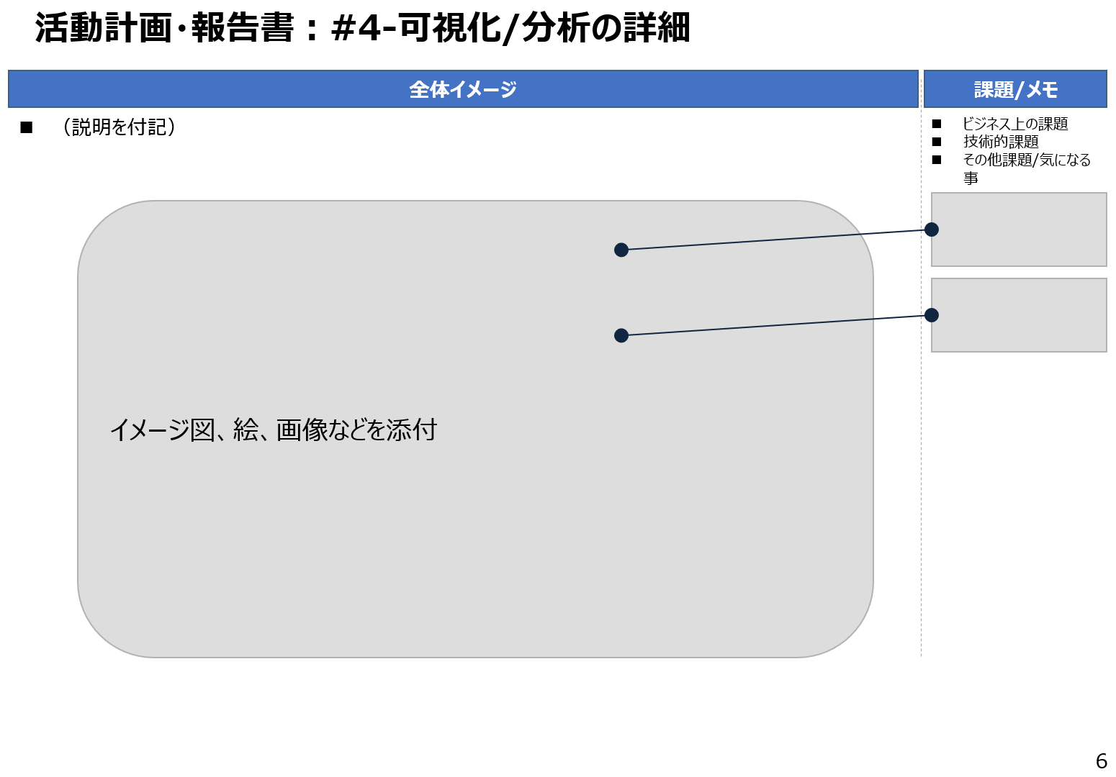
支援計画書と活動計画書の位置づけ
地域中小企業ブートキャンプでは、支援計画書と活動計画書を作成します。
支援計画書は、DXコーディネータが主管するプロジェクト管理資料になります。
支援計画書 | DXコーディネータが、企業のDX導入を支援するにあたり、支援を進める方法や範囲を定義したプロジェクト管理資料
活動計画書 | 企業がDXを推進するにあたり、目的や効果、実施内容を計画立てて、検証するための活動内容を定義した報告資料
プロジェクト管理資料
プロジェクト体制と役割
作業計画（WBS）
個別相談会アジェンダ
個別相談会議事録
課題管理表
品質チェックリスト

Slide 27
【事例①】活動計画・報告エグゼクティブサマリ
テーマ
宿泊施設のシミュレーションモデル
対象業務/領域
収支管理、予実管理、実績比較、将来予測
活動計画
活動結果
解決したい
課題
宿泊施設の稼働率低下に伴い、ダイナミックプライシングの導入による新たな収益モデルを実現したい
※ 報告時に記載
課題解決に
向けた対策
宿泊施設のタイムリーな稼働率可視化を実現し、効果的な価格設定や施策実施を可能とする
※ 報告時に記載
課題解決に
よる効果
高稼働率の実現による売上拡大を実現する
※ 報告時に記載
今後の活動
※ 報告時に記載

Slide 28
【事例①】活動計画・報告書：#1-全体像の整理 ①
【あるべき姿】
【現状とGAP（/原因）】
【現状】
・会議のたびに運営報告用資料を作成するが、データにタイムラグがあったり、見込みのデータで作成するため実態を反映していない
・意思決定のために検討用の追加データが必要な場合があり、意思決定が次回以降に持ち越されることがある。
【原因】
・ 報告資料を作成するために、各自のエクセルや集計ツールを設けており一律ではない。
・ 意思決定に至るデータを、会議の都度用意するのは限界があった。
一言でいうと
・運営状況をツールにて可視化
リアルタイムな数字をもとに意思決定をサポートする
誰が、どう、うれしい？
・会議資料準備時間の削減（運営担当）
・見たいデータがその場で確認でき、意思決定が迅速に行えること（経営層・運営担当）
どの指標にどの程度貢献する？
営業効率 〇〇円

Slide 29
【事例①】活動計画・報告書：#1-全体像の整理 ②
【GAPを埋める解決策】
■可視化ツール（PowerBI）を活用
・ 利用者ごとにアカウントを用意して各自で利用
・ その場で担当者が手元で操作し、投影できるようにする。
・ 追加要望についてもその場で投影し、会議における意思決定を促す
短期
目標
年度内に可視化ツールを導入、担当者が利用できるレベルを目指す
中期
目標
本年度中に、段階的に社内への可視化ツールの浸透を図る、また会議の際の意思決定についてはデータを必ず用いるような文化の醸成を目指す

Slide 30
【事例①】活動計画・報告書：#2-可視化/分析対象データ
【分析対象データ】
対象データ インプットデータ名称 | 既存or新規 既存データか、新規に収集が必要か | データ取得元 保持システム名 Excelファイル名など | 情報所有者 誰がその情報を持っているか | データの状態 データ量は充足するか データ品質（ばらつきなど）は問題ないか | 備考 その他気になる点や制約事項など
売上データ | 既存 | システムC/手作業で作成したcsvを格納したシステムA | ●●部 | 特に問題なし、5年前以降のデータは要確認 | 日、週、月、それぞれの単位で集計が必要
経費データ | 既存 | システムC/システムBから自動作成、連携されたデータ | XX部 | 特に問題なし、5年前以降のデータは要確認 | 日、週、月、それぞれの単位で集計が必要
客室稼働率データ | 既存 | システムC/担当者が連携作業したシステムDのデータ | ●●部 | 最新データの更新は1週間後なので遅延あり | データの持ち出しができないことに注意

Slide 31
【事例①】活動計画・報告書：#3-業務効果イメージ
Before
【作成用アイコン 】
システムA
手動
可視化
Excel
報告資料ppt
報告資料ppt
報告資料pptを基に会議で議論
担当者①
作業者
システムからデータ抽出し、
Excelでグラフを作成
担当者②
Excelのグラフをもとに報告資料pptを作成
資料にない分析や、グラフの作成は担当者宿題になる
作業内容
After
システム名
業務効果
報告のためのExcel作成や資料作成が不要に！
会議中気になった個所をすぐ分析し、その場で議論可能！
その場で確認できるので追加分析など、持ち帰りの宿題がなくなる！
システムA
PowerBI
ダッシュボード
PowerBI
ダッシュボード
報告資料
ダッシュボードを
確認しながら議論
ファイル名
担当者①
システムに連携された
ダッシュボードを確認
議論したい箇所を整理
気になった数値などはその場で
都度可視化、分析

Slide 32
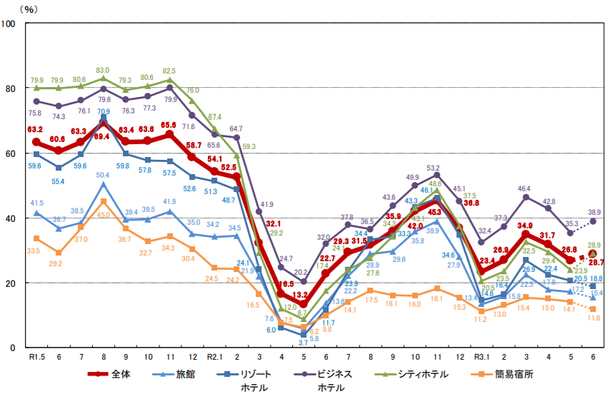
【事例①】活動計画・報告書：#4-可視化/分析の詳細
全体イメージ
課題/メモ
折れ線グラフによる分析イメージ
ビジネス上の課題
技術的課題
その他課題/気になる事
Image
出所：観光庁 宿泊旅行統計調査

Slide 33
【事例①】活動計画・報告書：#4-可視化/分析の詳細
項目詳細
課題/メモ
全体可視化イメージ
月次、週次、日時それぞれで傾向がわかるような形で可視化。
前月や前週比較でKPI（売上、稼働率等）の確認ができるように作成
可視化項目詳細
売上（年次、月次、週次、日次）
客室稼働率（年次、月次、週次、日次）
客室タイプごと客室稼働率（年次、月次、週次、日次）
グラフや表のレイアウトイメージ
ビジネス上の課題
技術的課題
その他課題/気になる事

Slide 34
【事例①】活動計画・報告書：#4-可視化/分析の詳細
必要リソース
課題/メモ
可視化ツール選定
ライセンス購入費調整
導入スケジュール・費用
ビジネス上の課題
技術的課題
その他課題/気になる事

Slide 35
【事例②】活動計画・報告エグゼクティブサマリ
テーマ
顧客の反応確率予測モデル開発
対象業務/領域
ダイレクトマーケティング
活動計画
活動結果
解決したい
課題
DMによるCV（コンバージョン）率を向上させたい
※ 報告時に記載
課題解決に
向けた対策
顧客特性に訴求するDM送付を実現することで、顧客ニーズに応じた情報提供により、確度を向上する
※ 報告時に記載
課題解決に
よる効果
戦略的なDM送付によるCV率向上及び売上拡大
※ 報告時に記載
今後の活動
※ 報告時に記載

Slide 36
【事例②】活動計画・報告書：#1-全体像の整理 ①
【あるべき姿】
【現状とGAP（/原因）】
【現状】
見込み顧客リスト10万件にすべてDM送付を行っている。しかし、反応は100件/回。明らかに反応しない対象にも送付していることが考えられる。
【原因】
今まで企画することはあったが、実行まで至っていなかった。
一言でいうと
反応する顧客のみにDM送付を行う
誰が、どう、うれしい？
DM担当者/マーケティング部門のコスト削減、マーケティング効率アップ
どの指標にどの程度貢献する？
営業効率 〇〇円

Slide 37
【事例②】活動計画・報告書：#1-全体像の整理 ②
【GAPを埋める解決策】
■10万リストの中から反応確立0に近しい対象を特定し、DM送付リストから除外する。
・ 過去の購買者データを正解に予測モデルを作成する。
短期
目標
【年度末まで】
予測モデルの作成/過去データでシミュレーションを行う
中期
目標
【次年度１Qまで】
予測モデル利用対象と非利用対象でスプリットテストを行い効果検証を行う

Slide 38
【事例②】活動計画・報告書：#2-可視化/分析対象データ
【分析対象データ】
対象データ インプットデータ名称 | 既存or新規 既存データか、新規に収集が必要か | データ取得元 保持システム名 Excelファイル名など | 情報所有者 誰がその情報を持っているか | データの状態 データ量は充足するか データ品質（ばらつきなど）は問題ないか | 備考 その他気になる点や制約事項など
購買データ | 既存 | システムA/システムBから自動作成、連携されたデータ | ●●部 ●●さん | 特に問題なし、5年前以降のデータは要確認 | 日、週、月、それぞれの単位で集計が必要
会員データ | 既存 | システムC | XX部 | 特に問題なし | 個人情報を含むため取り扱い注意
DM送付顧客データ | 既存 | DM送付リスト.csv | △△部 | csvファイルにて管理 | 個人情報を含むため取り扱い注意

Slide 39
【事例②】活動計画・報告書：#3-業務効果イメージ
Before
【作成用アイコン 】
DM送付
リスト.csv
DM送付
リスト.csv
担当者①
見込み顧客リスト10万人を
毎回DM送付対象として指定
作業者
DM作成
委託会社
対象者に
DM送付
作業内容
After
システム名
予測
モデル
予測反応スコア別DM送付リスト.csv
予測反応スコア別DM送付リスト.csv
期待される業務効果
DM担当者/マーケティング部門のコスト削減
DM作成費用の削減
ファイル名
担当者①
DM作成
委託会社
予測モデルで算出した反応確度の高い顧客をDM送付対象として指定
反応確度25%以上の対象者にDM送付

Slide 40
【事例②】活動計画・報告書：#4-可視化/分析の詳細
全体イメージ
課題/メモ
予測モデル分析イメージ
ビジネス上の課題
技術的課題
その他課題/気になる事
ランダムにDM送付
【データ活用】予測モデルを適用
反応確率降順にDM送付

Slide 41
【事例②】活動計画・報告書：#4-可視化/分析の詳細
項目詳細
課題/メモ
過去2年間の購買者&非購買者データ（見込顧客）を全量用意
→ 購買者/非購買者共に同じ属性データがそろっていることが条件
→ データは学習用/検証用等のモデル開発に必要な状態に分割できることも条件
購買者を正解とし、ロジスティック回帰等予測モデルを開発
→ 交差検証を行いながらモデルをブラッシュアップ。ターゲットとなる精度を目指す
実際のDMでテスト
→ 保有リストへ予測モデルを用いてスコアリング
→ スコアリング済みリストからランダム25%を抽出、残りのリストより、スコア上位より25%を抽出し、DM送付して結果を検証
ビジネス上の課題
技術的課題
その他課題/気になる事

Slide 42
【事例②】活動計画・報告書：#4-可視化/分析の詳細
必要リソース
課題/メモ
分析会社選定
ビジネス上の課題
技術的課題
その他課題/気になる事

